Slide 1
第七章 P2P借貸
Peer to Peer Lending

Slide 2
OUTLINE
關於貸款
P2P網貸的運作
創新模式
市場與案例
機會與挑戰

Slide 3
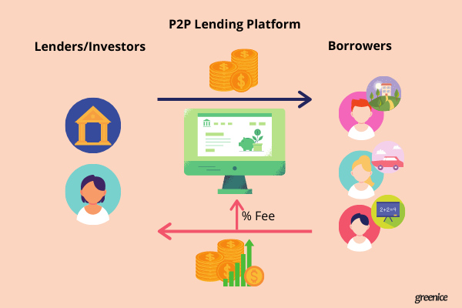
What is Peer to Peer Lending?
關於貸款
P2P網貸的運作
創新模式
市場與案例
機會與挑戰
https://youtu.be/OspBqJjyG_4
Notes:
2023 調整排版
舊影片不能放 -> 換新影片
加上新圖片
https://youtu.be/OspBqJjyG_4 (中文影片)
https://youtu.be/sOkCzZq1pro

Slide 4
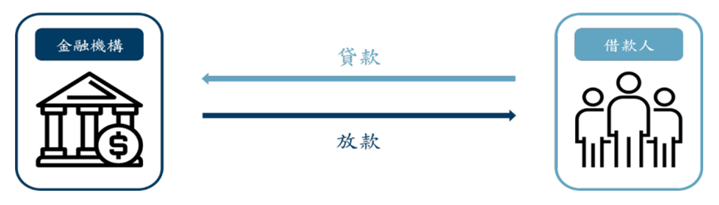
貸款 Lending
關於貸款
P2P網貸的運作
創新模式
市場與案例
機會與挑戰
除了運用各種理財工具以外，生活中也會面臨各種資金調度上的需求，這時候可能就需要向銀行「借錢」、 「貸款」
借款人所稱的「貸款」 ，就是金融機構的「放款」，屬於授信業務
常見的工具有信用貸款、汽車貸款、房屋貸款等等
金融機構
貸款
借款人
放款
Notes:
http://moneywise.fsc.gov.tw/MainFlash/FW02/
2023 第二項敘述微調
書：圖7.2 / 7.2傳統借貸

Slide 5
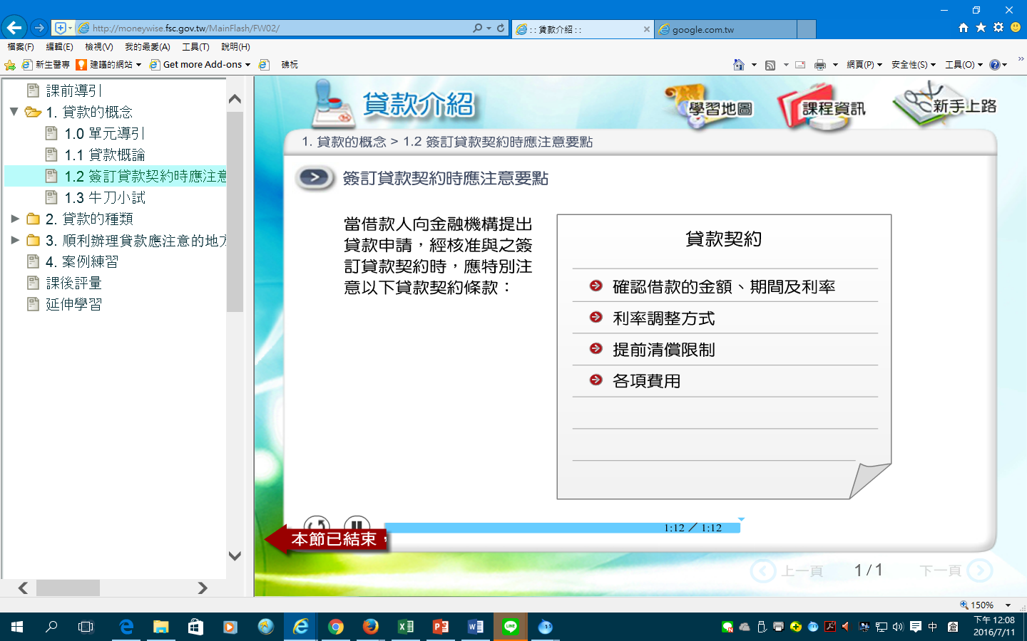
簽訂貸款契約
關於貸款
P2P網貸的運作
創新模式
市場與案例
機會與挑戰
當借款人向金融機構提出，貸款申請，經核准與之簽貸款契約訂貸款契約時，應特別注意以下貸款契約條款：
Notes:
http://moneywise.fsc.gov.tw/MainFlash/FW02/
書：7.2 傳統借貸

Slide 6

P2P借貸 (Peer to Peer Lending)
關於貸款
P2P網貸的運作
創新模式
市場與案例
機會與挑戰
定義
    P2P借貸是指在網際網路上提供平台，借貸雙方在此平台上自由競價、撮合成交的一種資金借貸方式，而平台通常充當媒人，不干預資金流動。
    這種方式最早起源於英國，之後在世界各國快速發展起來
Notes:
資料來源：完全圖解７天讀懂互聯網金融 Ｐ７０
2023修改排版、內容
書：7.3 何謂 P2P 借貸

Slide 7
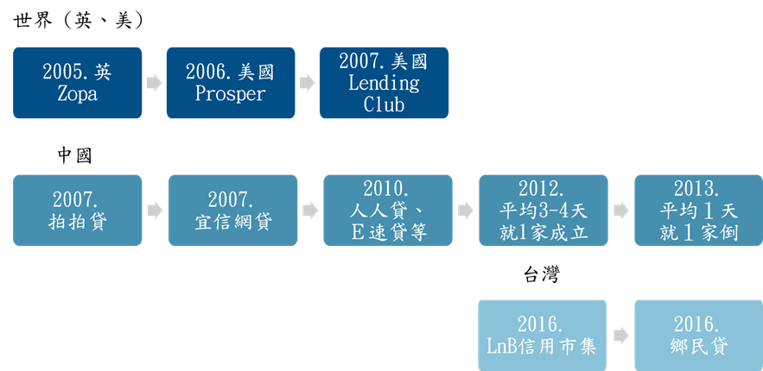
P2P網貸 (Peer to Peer Lending)
關於貸款
P2P網貸的運作
創新模式
市場與案例
機會與挑戰
發展史
Notes:
資料來源：完全圖解７天讀懂互聯網金融 Ｐ７０
https://zh.wikipedia.org/wiki/%E7%BD%91%E7%BB%9C%E5%80%9F%E8%B4%B7
2016年2月，台灣人自己的互利金融平台， LnB信用市集^{[7][8]}上線。
2016年3月，台灣第一家p2p，鄉民貸成立。
書：圖7.1

Slide 8
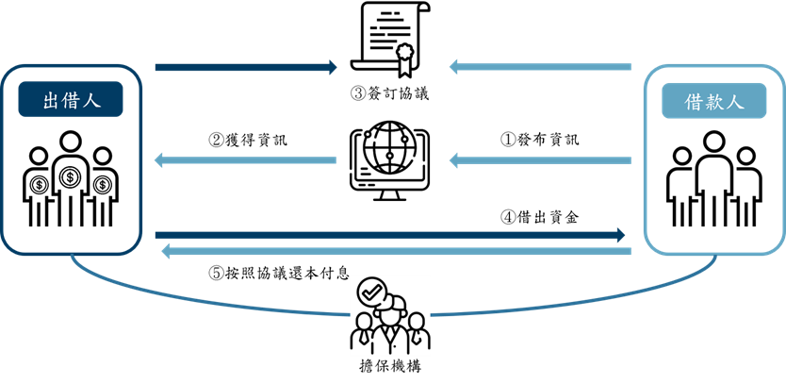
P2P網貸的運作
關於貸款
P2P網貸的運作
創新模式
市場與案例
機會與挑戰
出借人
3.簽訂協議
借款人
2.獲得資訊
1.發布資訊
4.借出資金
5.按照協議還本付息
擔保機構
Notes:
圖解 P72
2023修改排版
書：7.3 何謂 P2P 借貸 /圖 7.3 P2P 網路借貸

Slide 9
出借人（投資人）投資步驟
關於貸款
P2P網貸的運作
創新模式
市場與案例
機會與挑戰
選擇平台
考察平台
平台規模與交易量大小
整體利率高低
註冊、認證
有沒有擔保機構進行擔保
到期前能不能轉讓
儲值時
是否有托管帳戶
帳戶儲值
考察項目
評估借款人之信用與紀錄項目用途
了解項目資金用途
選擇投資項目
還款來源、方式和利率
使否具有債權保障
等待還款
評估授信展望
Notes:
資料來源：完全圖解７天讀懂互聯網金融 Ｐ７４
書：7.3.2 P2P 借貸平台投資步驟

Slide 10
借款人借款步驟
關於貸款
P2P網貸的運作
創新模式
市場與案例
機會與挑戰
選擇平台
選擇平台
平台規模與交易量大小
整體利率高低
借款審核
要不要實地考察
發布貸款項目
提供更多資訊
發布借款資訊
制訂完善的還款計劃
設定適當利率
接受貸款
還款
把錢還回借款來源的帳戶中
償還貸款
Notes:
資料來源：完全圖解７天讀懂互聯網金融 Ｐ７５
書：7.3.1 P2P 借貸平台借貸流程

Slide 11
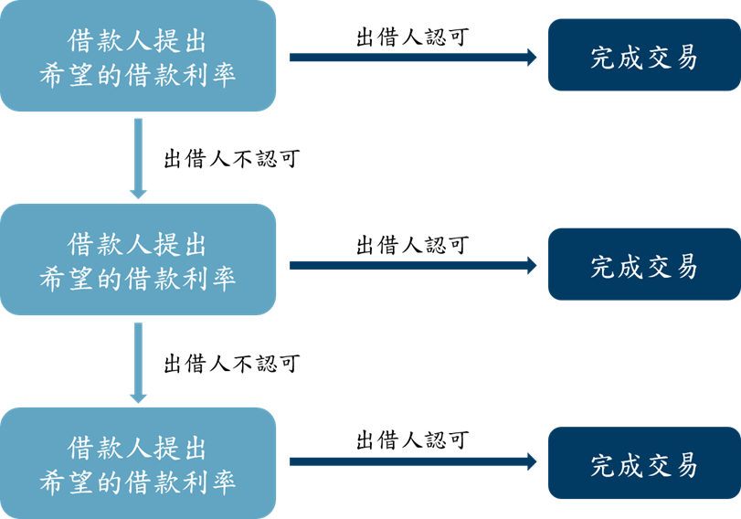
利率方式一：由雙方協商確定
關於貸款
P2P網貸的運作
創新模式
市場與案例
機會與挑戰
Notes:
資料來源：完全圖解７天讀懂互聯網金融 Ｐ７５
書：7.3.4 訂定利率方式

Slide 12


利率方式二：借款人信用等級分級
關於貸款
P2P網貸的運作
創新模式
市場與案例
機會與挑戰
Ａ+級 年利率 6％
出借人
從中選出適合自己的項目
Ａ級 年利率 12％
B級 年利率 18％
P2P借貸平台
將借款人分成
5個等級
C級 年利率 24％
D級 年利率 30％
Notes:
資料來源：完全圖解７天讀懂互聯網金融 Ｐ７５
2023微修內容
書：7.3.4 訂定利率方式

Slide 13
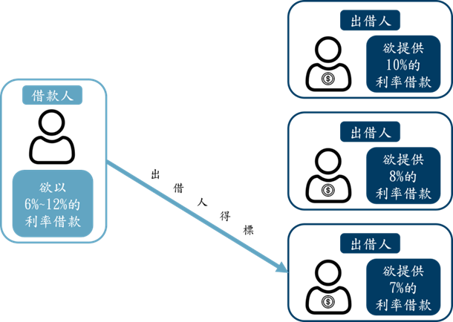
利率方式三：出借人對利率投標
關於貸款
P2P網貸的運作
創新模式
市場與案例
機會與挑戰
出借人
欲提供10%的
利率借款
借款人
出借人
欲提供
8%的
利率借款
欲以6%~12%的利率借款
出借人
欲提供
7%的
利率借款
Notes:
資料來源：完全圖解７天讀懂互聯網金融 Ｐ７５
2023微調圖片
書：7.3.4 訂定利率方式

Slide 14
創新模式 - P2P 借貸的類型
關於貸款
P2P網貸的運作
創新模式
市場與案例
機會與挑戰
依借貸流程不同
依運營模式不同
依擔保機制不同
其他
  純平台模式
  債權轉讓模式
  純線上模式
  線上線下結合模式
  無擔保模式
  第三方擔保模式
  平台自身擔保模式
  抵押貸款模式
  社交網路模式
Notes:
Ｆｉntech P177-184
圖解P87-P89
書：7.4 P2P 借貸的類型

Slide 15
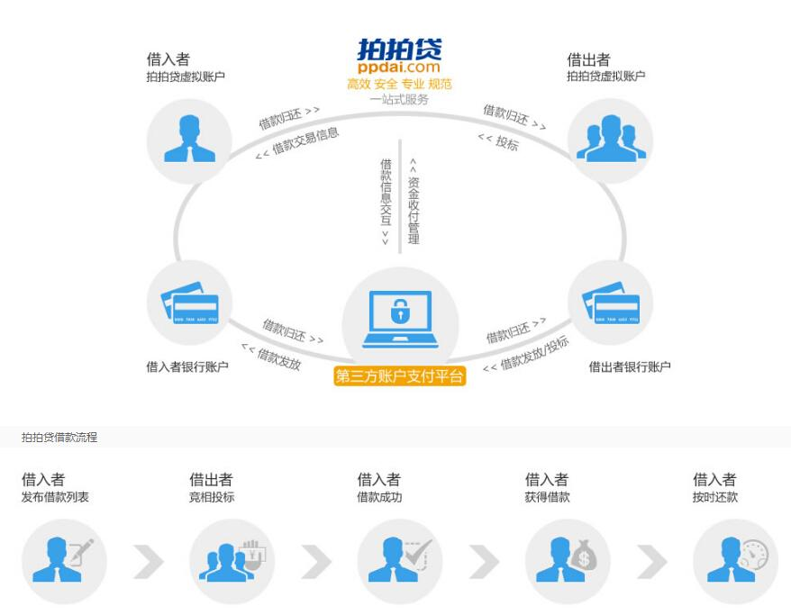
純平台模式
關於貸款
P2P網貸的運作
創新模式
市場與案例
機會與挑戰
拍拍貸運作模式
借款人於平台提出借款需求，放款人瀏覽借款需求，在平台上自主選擇放貸對象，平台不介入交易，只負責信用審核、展示及招標
典型例子的是拍拍貸
Notes:
Ｆｉntech P177-184
http://www.ppdai.com/help/howworks
2023微修文字
書：7.4.1 (1)

Slide 16
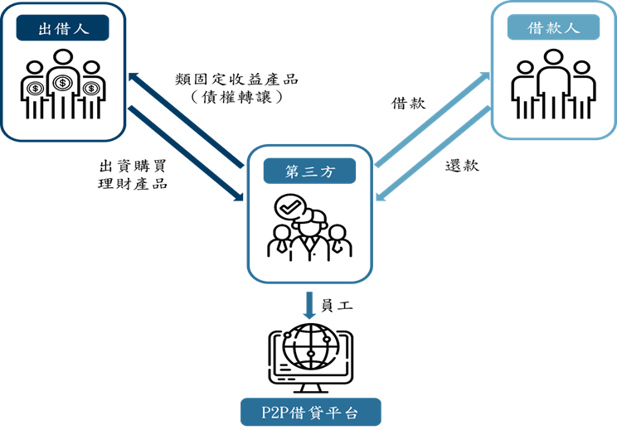
債權轉讓模式
關於貸款
P2P網貸的運作
創新模式
市場與案例
機會與挑戰
借貸雙方不直接簽訂債權債務合同，而是透過第三方主體先行放款給資金需求者，再由第三方主體將債權轉讓給出借者
保障債權轉讓的方式：
類固定收益產品
（債權轉讓）
借款
出資購買理財產品
還款
      1. 債務擔保
      2. 與基礎貸款相連的抵押擔保
      3. 第三方承諾購買回過去的貸款
      4. 平台的還款承諾
員工
Notes:
Ｆｉntech P177-184
2023微修文字內容
書：7.4.1 (2)

Slide 17



純線上模式
關於貸款
P2P網貸的運作
創新模式
市場與案例
機會與挑戰
從使用者開發、信用審核、合同簽訂到貸款催收等整個業務，主要都在線上完成
典型例子為美國的 Lending Club
還款
借款申請
線上平台
使用者開發
信評
簽約
貸款催收
借款
借款
出借人
借款人
Notes:
Ｆｉntech P177-184
http://www.ppdai.com/help/howworks
書：7.4.2 (1)

Slide 18
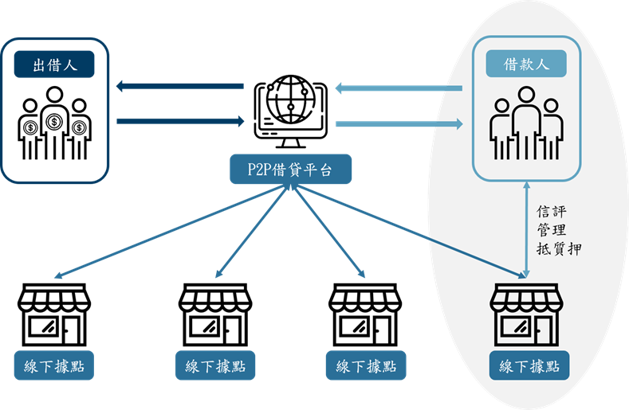
線上與線下結合模式
關於貸款
P2P網貸的運作
創新模式
市場與案例
機會與挑戰
網貸公司將借貸交易環節主要放在線上，但將借款來源、借款審查和貸後管理放在線下進行
線上線下結合模式雖可降低違約風險，但相對的需付出 較高的線下作業成本
理財產品
線上平台
借款申請
出資投資
借款
Notes:
Ｆｉntech P177-184
http://www.ppdai.com/help/howworks
2023 微調排版、文字
書：7.4.2 (2)

Slide 19
無擔保模式
關於貸款
P2P網貸的運作
創新模式
市場與案例
機會與挑戰
所有借款均為無擔保的信用貸款，由出借人自行設定無擔保期限並根據自身的風險承受能力進行放款
平台僅負責信用的審核與資訊媒合，不保證 本金亦未設定風險準備金，所有貸款逾期或是跑帳的風險需由出借人自行承受
Notes:
Ｆｉntech P177-184
2023 修改文字內容、加上平台自身擔保模式
書：7.4.3 依擔保機制不同

Slide 20
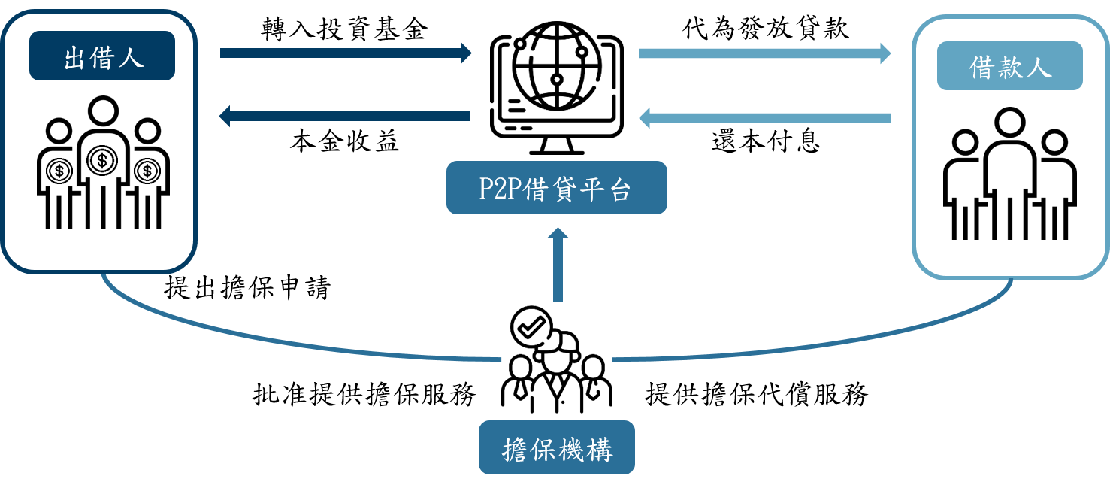
第三方擔保模式
關於貸款
P2P網貸的運作
創新模式
市場與案例
機會與挑戰
P2P借貸平台與第三方擔保機構合作，其保障本金的服 務全部由外部的第三方機構負責，平台不承擔資金風險亦不負責處理壞帳
Notes:
Ｆｉntech P177-184
2023 修改文字內容、加上平台自身擔保模式
書：7.4.3 依擔保機制不同

Slide 21
平台自身擔保模式
關於貸款
P2P網貸的運作
創新模式
市場與案例
機會與挑戰
由平台擔任擔保人的角色，當發生借款逾期或壞帳時，平台先以自有資金或專設的風險準備金墊付給放款人，並取得該筆壞帳債權，後續由平台對借款人進行追償
Notes:
Ｆｉntech P177-184
2023 修改文字內容、加上平台自身擔保模式
書：7.4.3 依擔保機制不同

Slide 22
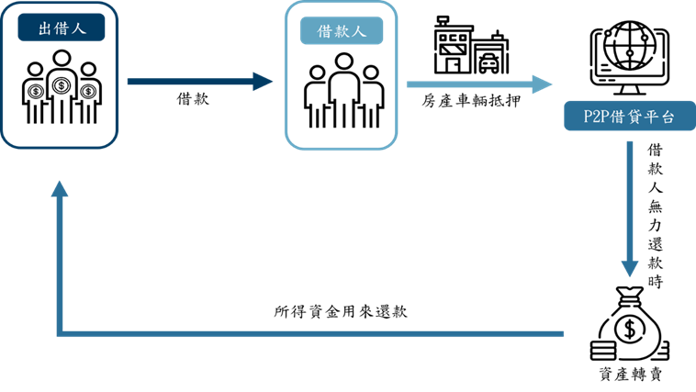
抵押貸款模式
關於貸款
P2P網貸的運作
創新模式
市場與案例
機會與挑戰
借款人獲得貸款前，必需將一定的資產抵押給P2P借貸平台
出借人
借款人
借款
房產車輛
抵押
P2P借貸平台
借款人無力償還時
所得資金用來還款
資產轉賣
Notes:
Ｆｉntech P177-184
2023微調圖片（資產）
書：7.4.4 其他

Slide 23
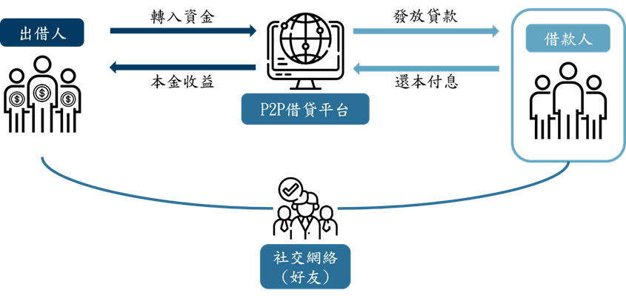
社交網路模式
關於貸款
P2P網貸的運作
創新模式
市場與案例
機會與挑戰
出借人與借款人為社交網路上好友，信任度較高，借貸成功率較高
Notes:
Ｆｉntech P177-184
書：7.4.4 其他

Slide 24

案例一、Zopa：英國2005年世界首創
關於貸款
P2P網貸的運作
創新模式
市場與案例
機會與挑戰
 | 借款人 | 出借人
條件 | 滿20歲 在英國居住3年以上 年所得12,000英鎊以上 個人未有不良紀錄 | 滿18歲 在英國有銀行帳戶
金額 | 1,000~25,000英鎊 | 10英鎊以上
期間 | 1,2,3,4,5年 | 短期(2~3年), 長期(4~5年)
手續費 | 依信用評分及借款期間長短計收 | 原來有收, 2015/4開始未收
Notes:
2.0, P58-60
書：7.6.1 英國：ZOPA

Slide 25
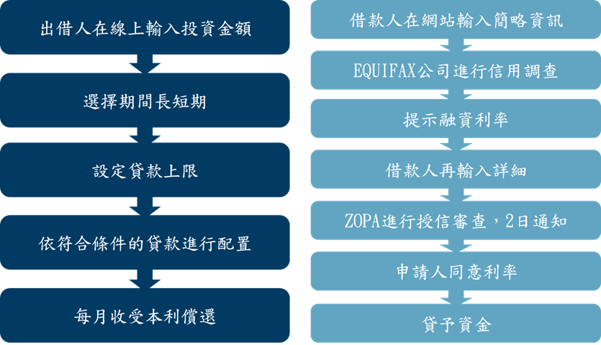
案例一、Zopa：英國2005年世界首創
關於貸款
P2P網貸的運作
創新模式
市場與案例
機會與挑戰
Notes:
2.0, P58-60
書：7.6.1 英國：ZOPA

Slide 26

案例二、Lending Club：美國
關於貸款
P2P網貸的運作
創新模式
市場與案例
機會與挑戰
 | 借款人 | 出借人
條件 | 滿18歲 | 年所得70,000美元以上
金額 | 1,000~35,000美元 | 25美元以上
手續費 | 借款額1.1%~1.5%
Notes:
2.0, P58-60

Slide 27
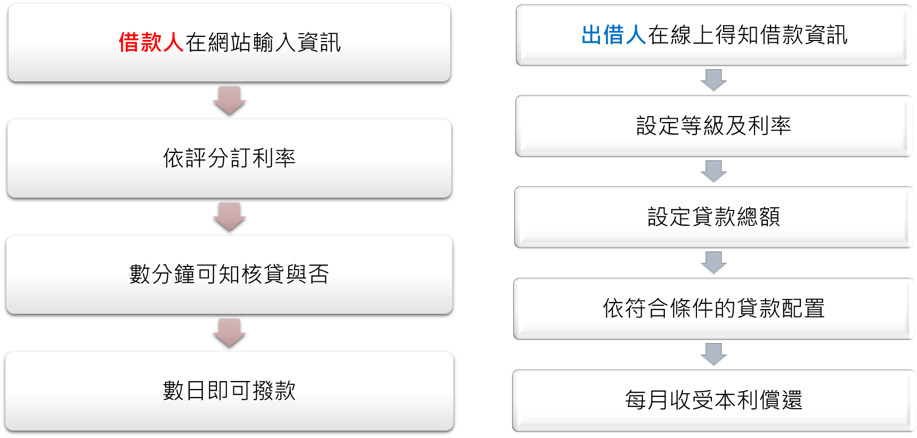
案例二、Lending Club：美國
關於貸款
P2P網貸的運作
創新模式
市場與案例
機會與挑戰
Notes:
2.0, P58-60

Slide 28

案例三、拍拍貸：2007中國第一家
關於貸款
P2P網貸的運作
創新模式
市場與案例
機會與挑戰
擔保 | 線上審查，僅對借貸雙方媒合，不負擔保責任
借款人風險 | 開發「魔鏡」，進行風險評價系統
貸款利率 | 採競標，由貸款利率最低的出資人得標
平台收入 | 借款人的仲介費，為本金4%，出借人免
Notes:
２．０ Ｐ７２

Slide 29

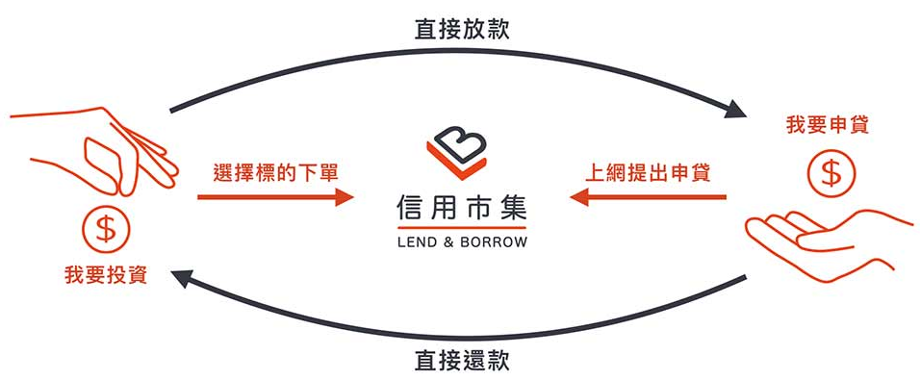
案例四、LnB：互利金融™平台
關於貸款
P2P網貸的運作
創新模式
市場與案例
機會與挑戰
擔保 | 在投資人與申貸人之間的借貸關係中不擔任任何擔保人或者保證人的角色。
借款人風險 | LnB風險保護機制為提供給投資人之風險管理機制，在倒帳發生時依當下公告之保護比例歸還投資人尚未回收之投資本金。
會員模式 | 申貸人與投資人：年滿20歲且具完全民事權利和行為能力的中華民國公民 信用狀況不佳不得申請(Eg.強制停卡、信用瑕疵)
特點 | 申貸人需提撥風險保護金 只選擇了部份的風險等級的申貸案來上架媒合
Notes:
２．０ Ｐ７２
書：7.6.3 臺灣：LnB

Slide 30
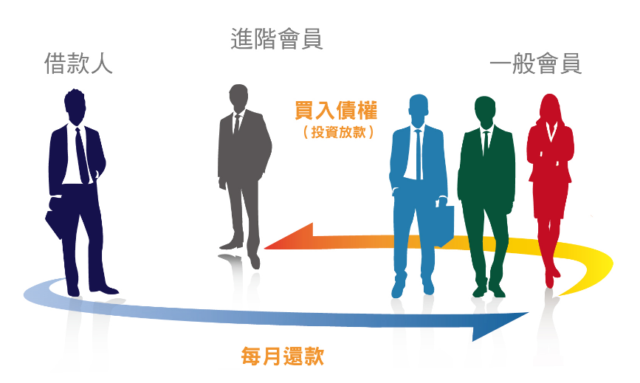

案例五、鄉民貸：P2P Lending網路借貸平台
關於貸款
P2P網貸的運作
創新模式
市場與案例
機會與挑戰
擔保 | 線上審查，僅對借貸雙方媒合，不負擔保責任，僅協助催理
借款人風險 | 徵信對保人員一定會直接面對面接觸評等
會員模式 | 分為借出與借入(擇一申請) 選擇身份後提供個資進行實名認證 進階會員可將債權置入次級市場賣出(即債權轉讓市場)
特點 | 進階會員享有投資優先權 進階會員取得債權後皆可賣出且無時間限制 進階會員是一次性全額放貸
Notes:
２．０ Ｐ７２

Slide 31
P2P平台模式比較
關於貸款
P2P網貸的運作
創新模式
市場與案例
機會與挑戰
特徵/平台 | 債權轉讓 | 平台介入金流 | 負責擔保 | 提供保險
Zopa | 有³ | 無 | 無 | 有 (預備金補償)
Lending Club | 有 | rent-a-charter¹ | 無 | 無
Lend&Borrow (LnB) | 無 (僅能轉讓回平台²) | 無 借出與借入直接交付 | 有 | 有 (比例依每月的動態評估做調整)
鄉民貸 | 有 | 無 凱因銀行代收付 (平台帳戶) | 無 | 無
拍拍貸 | 有 | 無 (第三方支付平台) | 無 | 無⁵
人人貸 | 有 | 無 中國民生銀行 | 無 | 有 (風險備付金墊付模式⁴)
銀行先把資金放貸給借款人，之後再將債權賣給平臺，由平臺將債權進行證券化分銷給投資人
若當期還款超過180天未被繳納時，只要投資人提出申請，並轉讓債權給LnB信用市集
投資人出借的利率低於最近的tracker rates，投資人還要另外付給債權受讓人一筆錢。所謂tracker rate是Zopa所統計，在市場上銀行提供貸款的最佳利率。
風險準備金是從借款人的借款額中提取，根據使用者的信用等級，抽取0-5%不等。
會將借款人所有相關資料信息進行全面曝光，出借人可以進行法律訴訟程序或者找催收公司進行催收。
Notes:
資料來源：完全圖解７天讀懂互聯網金融 Ｐ９０

Slide 32
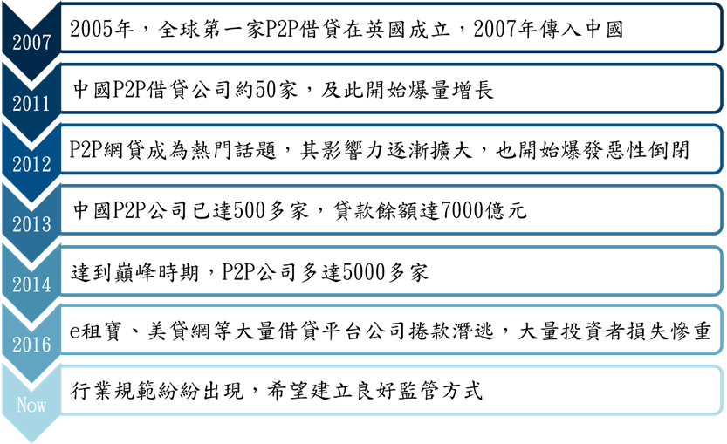
P2P在中國之發展
關於貸款
P2P網貸的運作
創新模式
市場與案例
機會與挑戰
Notes:
2023新增之投影片
7.6.2 中國

Slide 33
中國之發展模式 - 針對平台對接的對象分類
關於貸款
P2P網貸的運作
創新模式
市場與案例
機會與挑戰
一般 P2P 模式（Peer-to-Peer）：無論是借款人或貸款人皆是個人用戶，金額都很低是這個模式的特點。
P2F 模式（Peer-to-Financial Institute）：貸款人是金融企業，有與P2P平台進行合作的金融企業都包含其中。
P2B 模式（Person-to-Business）：借款人是一個人，貸款人是一個非金融行業的企業，在這種方式下金額一般較大。
P2G 模式（Private-to-Government）：以政府為中心的網際網路金融投資概念，以政府的信用度作為投資舉措的擔保。
Notes:
2023新增之投影片
7.6.2 中國

Slide 34
P2P借貸平台機會與挑戰
關於貸款
P2P網貸的運作
創新模式
市場與案例
機會與挑戰
現況
無進入 門檻: 基本P2P 平台設置成本低
無行業準則: P2P 平台都自定營運準則
無監管機構: 政府法規與民間自律組織規範缺乏
Notes:
資料來源：完全圖解７天讀懂互聯網金融 Ｐ９０

Slide 35
機會－借款人
關於貸款
P2P網貸的運作
創新模式
市場與案例
機會與挑戰
傳統方式 | 現在Ｐ２Ｐ
借款人想要借錢只能求助銀行借款或民間借貸 | 借款人有了全新的借款渠道
民間借貸利率普遍很高，使用資金的成本太高 | 與民間借貸相比，P2P網貸平台更加透明，利率更低
銀行貸款的批覆時間很長，審核死板，很難借到錢 | 與銀行借貸相比，P2P網貸平台審核靈活，放款快
想要借錢很難，特別是中小企業借錢，一直是個大問題 | 中小企業只要提供完善的資料並配合審核，容易借到錢
Notes:
資料來源：完全圖解７天讀懂互聯網金融 Ｐ９０

Slide 36
機會－投資人
關於貸款
P2P網貸的運作
創新模式
市場與案例
機會與挑戰
傳統方式 | 現在Ｐ２Ｐ
存款人把錢存在銀行，由銀行拿去放貸和投資 | 存款人變成出借人，直接把錢借給有資金需要的借款人
銀行只把放貸利息中的一小部分，作為存款利息發放給存款人 | 借款人償還的利息中只有一小部分作為P2P網貸平台的手續費，剩餘大部分都作為利息交給出借人
Notes:
資料來源：完全圖解７天讀懂互聯網金融 Ｐ９１

Slide 37
挑戰－民間借貸中介
關於貸款
P2P網貸的運作
創新模式
市場與案例
機會與挑戰
民間借貸中介 | Ｐ２Ｐ網貸
民間借貸多在灰色地帶經營 | P2P借貸開始在陽光下經營
透過有限的管道籌集資金，再以更高利率把資金借出去 | 在網上公開營，平台間良性競爭，為借貸雙方提供更好的交易環境
借貸資金的利息普遍很高，因此借款人無法還款的風險很大 | 因為市場化競爭，利率被控制在借貸雙方都能接受的範圍內
業務只能在很小的範圍內開展，多數是靠朋友介紹 | 業務透過整個網路展開，只要服務周到，就不愁沒有業務
Notes:
資料來源：完全圖解７天讀懂互聯網金融 Ｐ９１

Slide 38
挑戰－傳統銀行
關於貸款
P2P網貸的運作
創新模式
市場與案例
機會與挑戰
傳統銀行 | Ｐ２Ｐ網貸 | 銀行的變革
銀行一年定存利率3%左右 | 投資收益更高，利率10%以上 | 迫使銀行也推出更多預期收益較高的理財產
審核死板 | 貸款批審更靈活 | 迫使銀行優化自己的貸款審核流程
遵循固有的服務模式 | 客戶體驗更佳，以用戶角度考慮，為用戶提供更好的服務 | 迫使銀行也改善自己的服務態度
在銀行貸款只能接受固定的利率 | 借貸利率更靈活，借貸雙方可自由商定利率 | 迫使銀行進一步深化利率改革
Notes:
資料來源：完全圖解７天讀懂互聯網金融 Ｐ９３

Slide 39
挑戰－監管機構
關於貸款
P2P網貸的運作
創新模式
市場與案例
機會與挑戰
項目 | 傳統金融業 | P2P網貸
監管嚴厲程度 | 嚴格 | 適當
監管目標 | 嚴控各種可能的金融風險 | 要嚴控風險，也給予一定的發展自由度
監管行業 | 金融行業內監管 | 涉及互聯網領域，要跨部門、跨行業監管
監管管道 | 線下監管 | 線下線上監管結合
Notes:
資料來源：完全圖解７天讀懂互聯網金融 Ｐ９３

Slide 40
P2P借貸風險 - 操作風險
關於貸款
P2P網貸的運作
創新模式
市場與案例
機會與挑戰
操作風險 | 出借人 | 借款人 | P2P網貸平台
 | 錯估項目的風險 | 運作資金過程中出現失誤，導致不能還款 | 評估項目風險時出現了錯誤
 | 錯估自己的風險承受能力 | 對自己還款能力的預測出現錯誤 | 承擔了太多連帶擔保責任，導致資不抵債
 | 交易下單的過程中出現操作失誤 |  | 沒能提供一個安全轉帳交易管道
Notes:
資料來源：完全圖解７天讀懂互聯網金融 Ｐ９５
書：7.7 P2P 借貸未來發展

Slide 41
P2P借貸風險 - 流動風險
關於貸款
P2P網貸的運作
創新模式
市場與案例
機會與挑戰
流動風險 | 投資人 | P2P網貸平台
 | 如果P2P網貸平台不提供債務轉讓服務，當投資人急需用錢時，借出的款項沒辦法變現，就會發生流動性風險 | 如果網貸平台以自己的資產對借款進行擔保，當短期內有大量借款人無法還款時，平台即使用資產也無法很快變現，就會出現流動性風險，會導致投資人對平台失去信心，發生擠兌，進一步加劇流動性風險
Notes:
資料來源：完全圖解７天讀懂互聯網金融 Ｐ９６
2023微調版面
7.7 P2P 借貸未來發展

Slide 42
P2P借貸風險 - 市場風險
關於貸款
P2P網貸的運作
創新模式
市場與案例
機會與挑戰
市場利率變化 | 抵押物價格變化
市場利率提高 出借人如果不想忍受低收益，就會要求提前還款，撤回資金 | 房價大幅下跌 房產的價值跌到低於借款額，借款人不會還款，而是把房產交給P2P平台隨意處置
市場利率下降 借款人如果不想忍受高成本，就會要求提前還款，重新借款
Notes:
資料來源：完全圖解７天讀懂互聯網金融 Ｐ９７
7.7 P2P 借貸未來發展

Slide 43
P2P借貸風險 - 信用風險
關於貸款
P2P網貸的運作
創新模式
市場與案例
機會與挑戰
借款人 | P2P網貸平台
借款人惡意欺詐 例如編造資料或在不同平台重複貸款 | 網貸平台惡意欺詐 例如虛構借款人資訊，騙取借款
到期借款人很可能會無力償還借款 | 出借人不知道資金真實去向，風險很難控制
如果借款沒擔保，會造成出借人損失；如果借款有擔保，會造成擔保公司損失 | 如果經營不善而關門或者老闆跑，出借人將遭受損失
Notes:
資料來源：完全圖解７天讀懂互聯網金融 Ｐ９８
7.7 P2P 借貸未來發展

Slide 44
P2P借貸風險 - 駭客風險
關於貸款
P2P網貸的運作
創新模式
市場與案例
機會與挑戰
將出借人的資訊替換成自己的資訊，導致出借人的收益被轉移到駭客的帳戶
平台管理制度的缺陷，導致平台用戶的個人隱私洩露
Notes:
2023新增
7.7 P2P 借貸未來發展

Slide 45
P2P借貸趨勢
關於貸款
P2P網貸的運作
創新模式
市場與案例
機會與挑戰
市場走向微觀
商業銀行介入
企業細化轉型
金融科技分析與評估大數據
更準確的個人信用評估
分散式投資
Notes:
資料來源：FinTech Ｐ195
7.8 結語

